Slide 1

Programação Estruturada e Orientada a Objetos
Encapsulamento
PROF. PAULO HENRIQUE MAIA

Slide 2
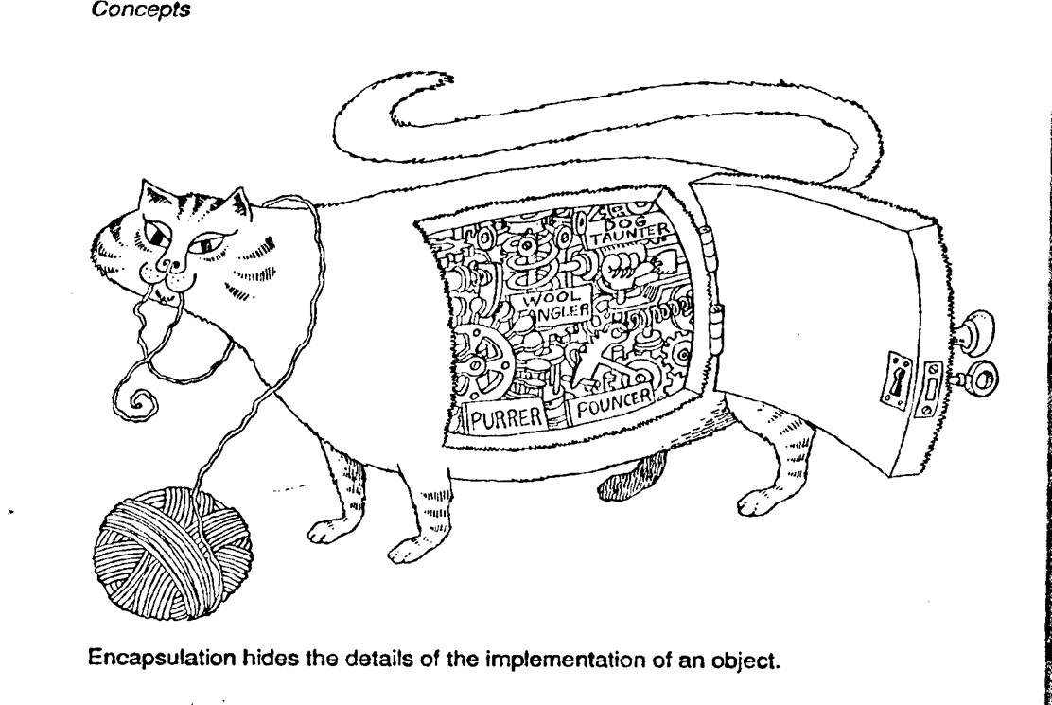
Encapsulamento

Slide 3
Encapsulamento
Diferente da abordagem estruturada, onde dados e procedimentos são definidos de forma separada na código, na programação orientada a objeto os dados e procedimentos que manipulam estes dados são definidos numa unidade única, o objeto.
Isso possibilita uma melhor modularidade do código, porém, a ideia principal é poder utilizar os objetos sem ter que se conhecer sua implementação interna, que deve ficar escondida do usuário do objeto que irá interagir com este apenas através de sua interface.

Slide 4
Encapsulamento
“À propriedade de se implementar dados e procedimentos correlacionados em uma mesma entidade e de se proteger sua estrutura interna escondendo-a de observadores externos dá-se o nome de encapsulamento”

Slide 5
Encapsulamento
O objetivo do encapsulamento é separar o usuário do objeto do programador do objeto e seus principais benefícios são:
  possibilidade de alterar a implementação de um método ou a estrutura de dados escondidos de um objeto sem afetar as aplicações que dele se utilizam
  criação de programas mais modulares e organizados, o que possibilita um melhor reaproveitamento do código e melhor manutenibilidade da aplicação

Slide 6
Encapsulamento
Via de regra, os atributos de uma classe, bem como os métodos que executam operações internas sobre esses atributos, se houverem, devem ser escondidos na definição da classe.
Isso é feito geralmente através de construções nas linguagens de programação conhecidas como modificadores de acesso

Slide 7
Modificadores de acesso
Java controla o acesso a atributos e métodos através do uso dos modificadores de acesso. São eles :
  • público : É o menos restritivo de todos. Atributos e métodos declarados como public em uma classe podem ser acessados pelos métodos da própria classe, por classes herdeiras (veremos isso mais à frente) desta e por qualquer outra classe em qualquer outro pacote.
  • protetegido : Atributos e métodos definidos como protected são acessíveis pelos métodos da própria classe e pelas classes herdeiras.
  • private : É o mais restritivo. Atributos e métodos declarados como private só podem ser acessados pelos métodos da própria classe.

Slide 8
Modificadores de acesso
Quando nenhum modificador é definido (acesso do tipo “package”), os atributos e métodos podem ser acessados pelos métodos da própria classe, pelas classes herdeiras e por qualquer outra classe dentro do mesmo pacote.
É importante destacar que esse controle não se aplica às variáveis locais aos métodos.

Slide 9
Modificador público
  Problemas do uso do modificador public para atributos
    Permite alteração do valor do atributo por qualquer classe
    Quebra o encapsulamento
    Torna a aplicação vulnerável
  Para evitar isso, geralmente define-se atributos como sendo privados ou protegidos

Slide 10
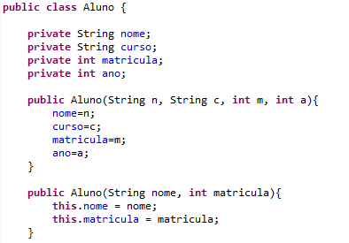
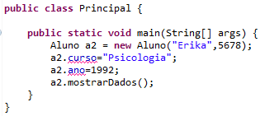
Modificador público
The field Aluno.curso is not visible
E agora? Como acessar os atributos?

Slide 11
Métodos get e set
Métodos get devolvem o valor do atributo, enquanto métodos set atribuem valor ao atributo
public <tipo_atributo> getNomeAtributo(){
return nomeAtributo;
}
public void setNomeAtributo(<tipo_atributo> valor){
nomeAtributo = valor;
}

Slide 12
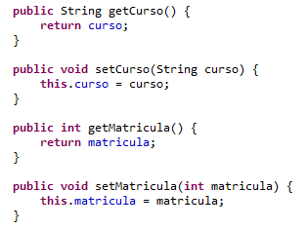
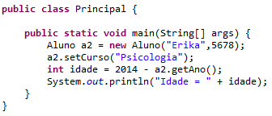
Métodos get e set

Slide 13
Exercício 1
Refaça a classe Conta encapsulando seus atributos como privados e definindo métodos get e set para eles
Altere a classe Principal para refletir essas mudanças

Slide 14
Exercício 2
Crie uma classe Banco que possui como atributos um nome e um arraylist de contas. Faça um construtor que recebe o nome do banco e inicialize os atributos. Faça também métodos de procurar uma conta (passando como parâmetro o número da conta), cadastrar uma nova conta e transferir entre contas, além de depositar e sacar.
Crie uma classe Principal que instancie um banco e forneça ao usuário um menu para ele criar contas, sacar, depositar e alterar dados.

